Slide 1
Redis 발표
조성운

Slide 2

Redis 란
Remote Dictionary Server의 약자로서, “키-값” 구조의 비정형 데이터를 저장하고 관리하기 위한 오픈 소스 기반의 비관계형 데이터베이스 관리 시스템(DBMS)이다.
캐시 시스템 중 하나로 캐시 서버로 쓰임

Slide 3
비관계형 데이터베이스
No SQL 데이터 베이스
유연성
유연한 스키마 제공
확장성
수평적 확장을 통한 데이터 분산 저장
고성능성
데이터 특징에 집중되어 설계된다.

Slide 4
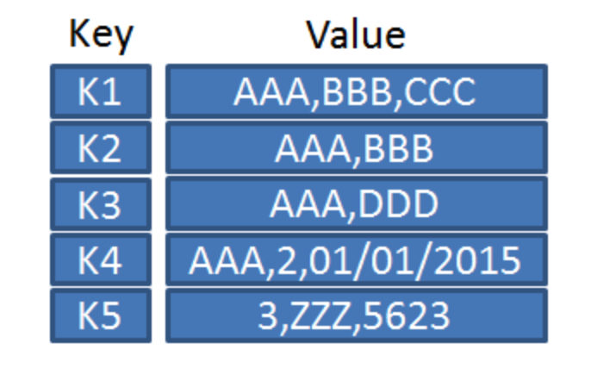
비관계형 데이터베이스 유형
key-value(키-값 형)
키, 값 한 쌍으로 이루어진 데이터 저장
Document-oriented(문서지향형)
키, 값 한쌍으로 저장하며 값이 문서인 형태
Graph Database(그래프형)
객체와 노드를 엣지 형태로 관계를 나타내는 방식
Column oriendted(열 지향형)
데이터를 행이 아닌 열 그룹에 저장

Slide 5

메모리기반데이터베이스(In-memory Database)
디스크가 아닌 주 메모리에 모든 데이터를 보유하고 있는 데이터베이스
디스크 검색보다 자료 접근이 빠르다.
내부 최적화 알고리즘이 단순하다.
RAM이 휘발성이기 때문에 저장된 데이터는 손실된다.

Slide 6
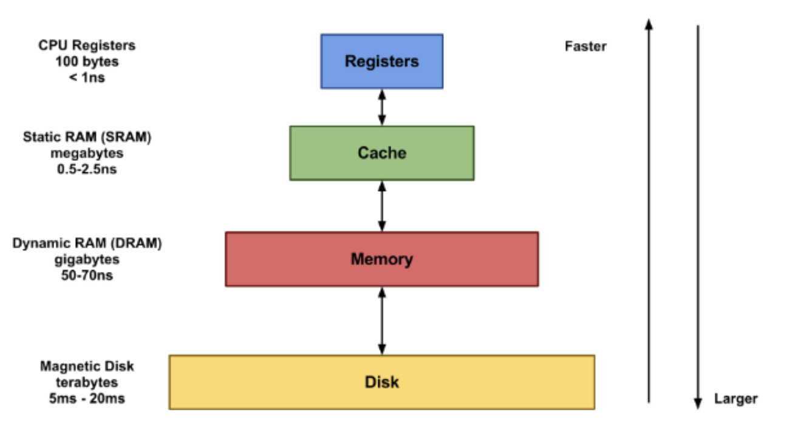
메모리 계층(Memory Hierarchy)
Register
메인 메모리에서 데이터를 가져와 처리 후 결과를 내보낸다.
Cache
Cpu와 ram 의 중간 저장소 역할
Memory(DRAM)
SSD, HHD와 Cache의 속도 차이를 메꾸기 위해 만들어진 제품이다.
임의 접근 기억 장치로 어느 위치에 저장된 데이터든지 접근(읽기 및 쓰기)하는 데 동일한 시간이 걸리는 메모리
Disk(SSD, HDD)
비 휘발성이며 물리적으로 데이터 저장
데이터를 접근하고 저장하는 속도가 느림
상위 계층으로 갈 수록 빠르고 비싼 저장소

Slide 7
Cache란?
한 번 읽어온 데이터를 임의의 공간에 저장하여 다음에 읽을 때는 빠르게 결과값을 받을 수 있도록 도와주는 공간
나중에 요청할 결과를 미리 저장해둔 후 빠르게 서비스 해주는 것을 의미
WEB-WAS-DB
Client
Web Server
DB

Slide 8
Cache 서버
캐시를 사용하는 구조
Client
Web Server
Cache
DB
Cache hit
Cache miss

Slide 9
Redis 특징
NoSQL DB
데이터 특성에 따른 성능 집중
분산된 형태로 확장성 넓음
In-memory DB
DB가 메모리에 상주
데이터 접근 및 처리 빠름
최적화 알고리즘 단순
RAM의 비휘발성으로 데이터 손상
캐시 서버로 기능
중복 데이터 효율적으로 처리
Key-Value 스토어
다양한 컬렉션 지원
Pub-Sub 지원
디스크 저장
복제(replication)
빠른 속도

Slide 10
Redis의 데이터 구조
다양한 collection 지원
Strings
Key-Value의 형식을 가지는 자료구조
List
String의 묶음 자료구조
Head, tail에 값 추가시 동일 시간 소요
Hash
키-값 구조를 여러개 가진 자료구조
Set
중복되지 않는 값의 데이터 저장
Sorted Set
Sets과 같은 구조이며 Score 값으로 가중치를 매긴 자료구조

Slide 11
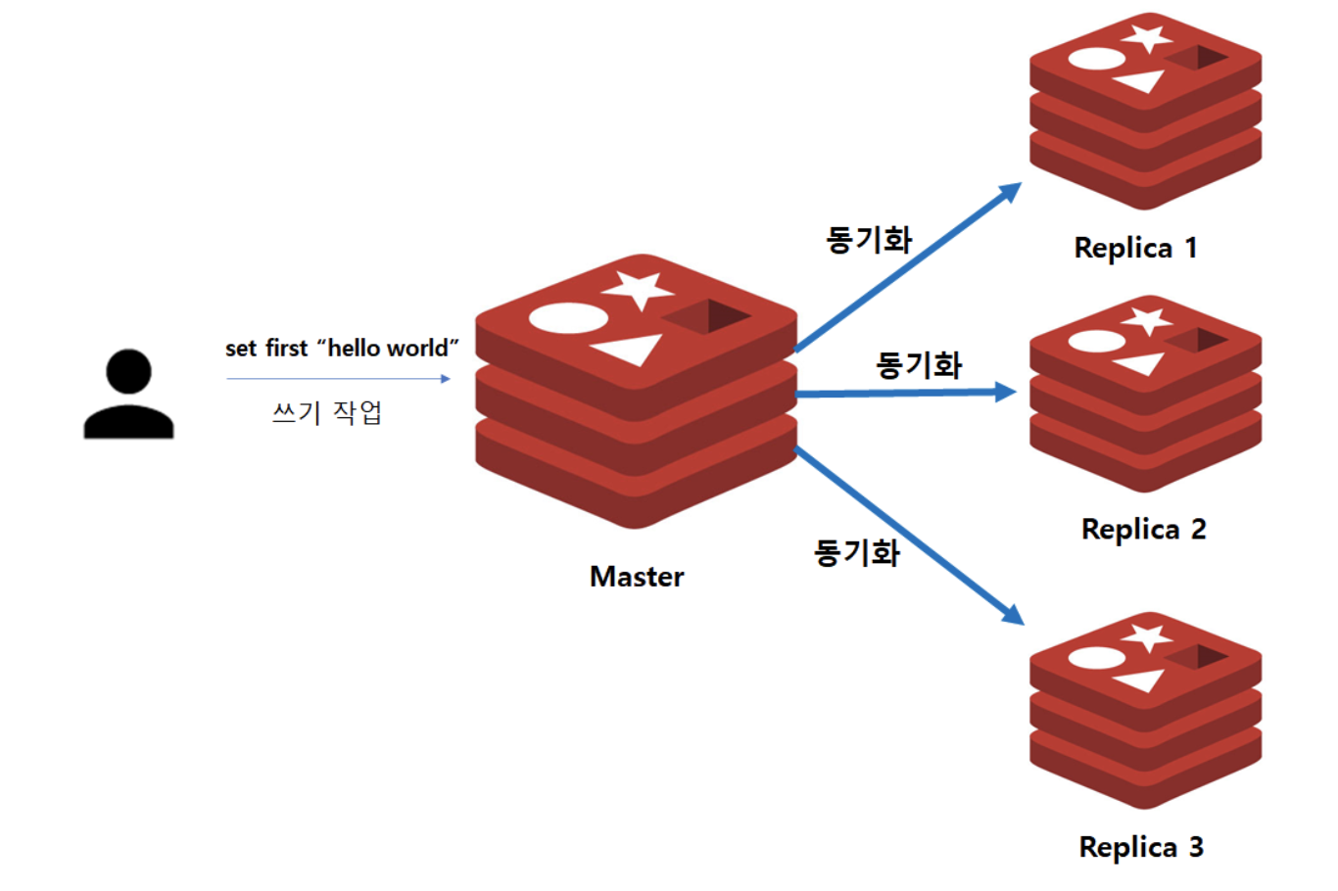
데이터베이스의 Replication
복제(Replication)
Replication 이란?
두개 이상의 DBMS 시스템을 Master/slave로 나눠 데이터를 저장하는 방식
Master 노드는 쓰기작업, Slave 노드는 읽기 작업 처리

Slide 12
데이터 지속성 기법
디스크 저장
AOF
데이터 변경 관련 커맨드를 AOF 파일에 기록하는 방식
로그 파일의 크기가 지속적으로 늘어나게 된다.
AOF Rewrite
AOF 재구축 방법
필요한 로그 파일만 작성
RDB
특정 시점의 메모리 데이터 전체를 바이너리 파일로 저장
데이터 손실이 발생할 수 있다.

Slide 13
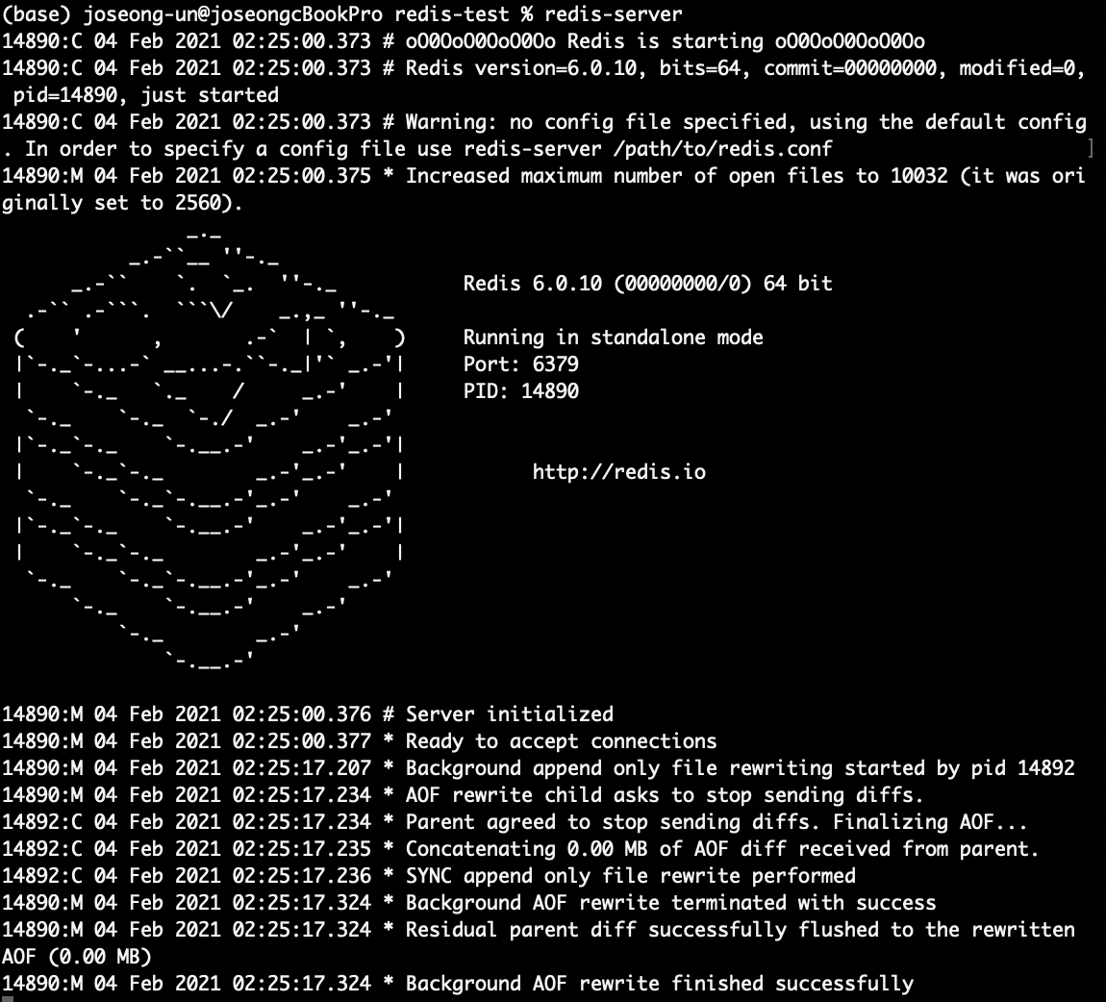
Redis 실습 - 설치
wget http://download.redis.io/redis-stable.tar.gz
tar xvzf redis-stable.tar.gz #압축 풀기
cd redis-stable # redis-stable 디렉토리로 이동
Make # 소스코드를 컴파일
sudo make install # redis 설치
redis-server. # redis 서버를 실행

Slide 14
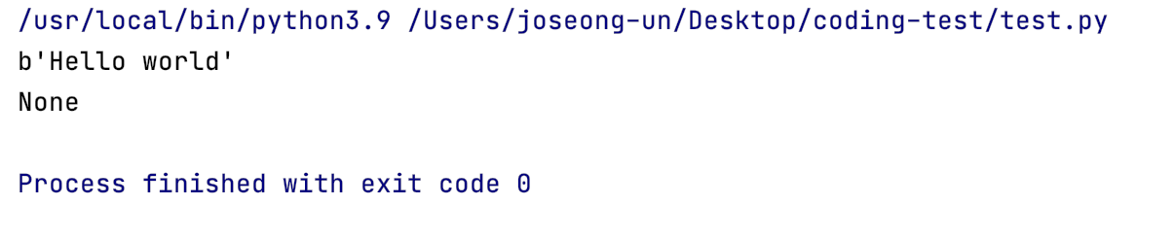
Redis 실습 - 파이썬 연결
import redis
## 레디스 연결
rd = redis.StrictRedis(host='localhost', port=6379, db=0)
## 데이터 저장
rd.set("string", "Hello world")
## 데이터 가져오기
data = rd.get("string")
print(data) ### Hello world
## 데이터 삭제
rd.delete("string")
print(rd.get("string")) ### None
## 레디스 DB 데이터 전체 삭제
rd.flushdb()

Slide 15
AOF 관련 파라미터
appendonly
Yes -> AOF 기능 사용
No -> AOF 기능 사용하지 않음
appendfilename
* AOF 파일명 지정
appendfsync
* AOF 파일에 기록되는 시점 지정
auto-aof-rewrite-percentage
* AOF 파일 사이즈 기준으로 일정 %값 이상이면 rewrite 진행
auto-aof-rewrite-min-size
* AOF 파일 사이즈 기준으로 일정 mb 이하이면 rewrite 진행하지 않음

Slide 16
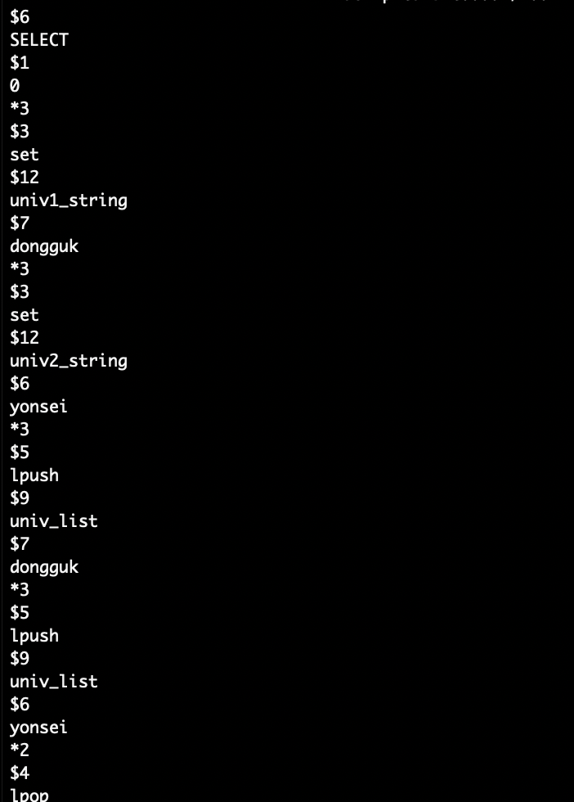
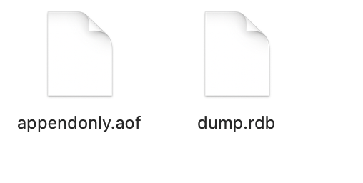

Slide 17
Redis 기본 자료구조 및 명령어
Strings
get <key>, set <key> <value>, del <key>
List
lpush <key> <value> ,rpush <key> <value>,
lrange <key> <start> <end>, lpop <key>,
rpop <key>
Hash
hset key field value, hget <key> <field>
hdel <key> <field>, hlen <key>
hgetAll <key>, hkeys <key>, hvals <key>
Set
sadd <key> <member>, srem <key>
smembers <key> scard <key>, spop,
sorted set
zadd <key> <score> <member>, zcard <key>, zrange <key> <start> <stop>
zrangebyscore <key> <min> <max>

Slide 18
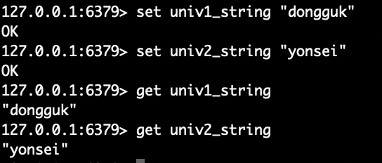
Redis 기본 자료구조 및 명령어-Strings
Strings
get <key> : key에 해당하는 value 가져온다.
set <key>: key에 value를 저장
del <key>: key 삭제
univ1_sring
dongguk
univ2_sring
yonsei

Slide 19
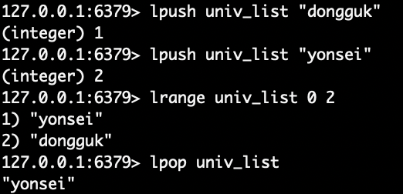
Redis 기본 자료구조 및 명령어-List
List
lpush <key> <value> : List에 첫번째 인덱스에 데이터 삽입
rpush <key> <value> : List에 마지막 인덱스로 데이터 삽입
lrange <key> <start> <end> : start ~ end의 원소 반환
lpop <key> : 첫번째 인덱스 데이터 삭제
rpop <key> : 마지막 인덱스 데이터 삭제
univ_list
yonsei
dongguk

Slide 20
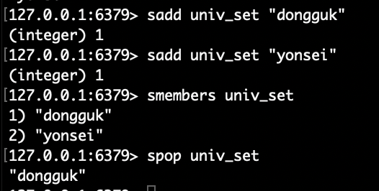
Redis 기본 자료구조 및 명령어
Set
sadd <key> <member> : set에 value 추가
srem <key>: set에서 key를 삭제
smembers <key> : set의 모든 member 조회
scard <key> : set의 member 갯수 반환
spop <key>: 무작위로 member 가져온다.
yonsei
univ_set
dongguk

Slide 21
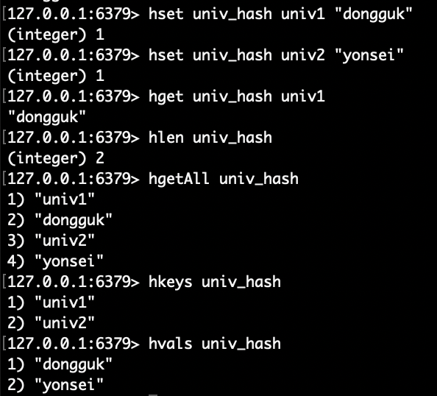
Redis 기본 자료구조 및 명령어
Hash
hset <key> <field> <value> : key에 field와 value를 쌍으로 저장
hget <key> <field> : key에서 field로 value를 가져온다.
hdel <key> <field> : key에서 field를 삭제
hlen <key> : field의 갯수 반환
hgetAll <key> : field와 value를 모두 반환
hkeys <key> : 모든 field를 반환
hvals <key> : 모든 value를 반환
univ1
dongguk
univ_hash
univ2
yonsei

Slide 22
AOF Rewrite 동작 과정
AOF Rewrite
AOF Rewrite 동작!!
자식 프로세스 생성
Temp AOF 파일 생성
현재 시점 데이터 셋을 통해 로그 파일 생성 후 Temp AOF 파일에 저장
사용자 요청 발생!!
기존과 동일한 과정을 AOF 버퍼에 저장
AOF Rewrite 버퍼에 동일 파일 추가 저장
AOF 로깅의 동작 과정
데이터 셋 변경 요청 발생!!
해당 명령 수행 후 로그 레코드 생성
로그 레코드 AOF 버퍼에 저장
fsync 함수를 통해 AOF 파일에 기록

Slide 23

AOF Rewrite 동작 과정
fsync 함수 호출
로그 레코드
로그 레코드
사용자 명령
로그 레코드 생성
AOF 버퍼
AOF File
AOF Rewrite 버퍼
Temp AOF

Slide 24
참고
https://gaemi606.tistory.com/74
https://openclassrooms.com/en/
https://brunch.co.kr/@jehovah/20
https://sabarada.tistory.com/103
https://m.blog.naver.com/sjc02183/221998493348
http://preview.hanbit.co.kr/2647/sample_ebook.pdf
http://redisgate.kr/redis/configuration/persistence.php
https://kimdubi.github.io/nosql/redis_persistent/

